Slide 1
Markaðsherferð
Útgáfa 3 / Janúar 2024

Slide 2
Efnisyfirlit
03 Tölur úr norrænni neytendakönnun
05 Nýtt slagorð
06 Markaðsefnið
08 Textar til að þið getið sýnt öðrum að þið eruð hetjan
09 Leiðbeiningar um notkun Svansmerkisins
10 Dæmi um hvernig má nýta merkið og herferðina
11 Innblástur fyrir samfélagsmiðla
13 Innri virkjun
15 Hafið samband

Slide 3
Þitt fyrirtæki er vottað með merki sem er vel þekkt og treyst af neytendum á Norðurlöndunum
95 %
67 %
norrænna neytenda þekkja Svansmerkið
af þeim sem þekkja Svansmerkið treysta því.
60 %
58 %
norrænna neytenda leita að Svaninum þegar þau velja á milli vara
norrænna neytenda íhuga eigin áhrif í verndun umhverfisins
Norræn neytendakönnun á vegum Svansmerkisins (IPSOS 2022)

Slide 4
Ykkur tókst að standast kröfurnar
Markaðsherferðin er sameiginlegt átak til að dreifa boðskapi Svansins á meðal allra íbúa Norðurlandanna.
Í herferðinni má sjá vörur og þjónustu segja frá sinni reynslu af vottunarferlinu. Þá er sérstaklega einblínt á þær sem ekki fengu Svansvottun. Þannig leggjum við áherslu á hve harðar kröfurnar eru.
En eins og þið vitið þá náðuð þið frábærum árangri.
Tilgangur herferðarinnar er að leggja áherslu á afrekið sem það er að fá Svansvottun.
Með því að sýna ykkar vörumerki með Svansmerkinu, sem 95% norrænna neytenda þekkja og 60% þeirra leita að, getið þið aukið trúverðugleika og sýnileika vörunnar.

Slide 5
New tagline: Hard to get. Easy to choose.
Nýtt slagorð – sem upphefur Svansvottaðar vörur og þjónustu: Harðar kröfur Auðvelt val
Positions the Nordic Swan Ecolabel as the stricter eco-label and tells our audience that we make it easier for the consumers in their everyday choices.
Sýnir að Svansmerkið er ströng vottun sem auðveldar neytendum valið í þeirra daglega lífi.
Notes:
Positionerar Svanen som den strängaste miljömärkningen och berättar att Svanen gör det enkelt för dig att göra bättre val för miljön, klimatet och din hälsa.
Positions the Nordic Swan Ecolabel as the stricter eco-label and tells our audience that we make it easier for the consumers in their everyday choices.

Slide 6
Markaðsefnið
Hér á eftir koma textar og lógó sem þið getið notað í ykkar markaðsefni

Slide 7
Hvernig fáið þið sem mest út úr markaðsherferðinni
Í fyrsta lagi – verið stolt af Svansvottuninni! Deilið ykkar reynslu af vottunarferlinu og öllum kröfunum sem þið þurftuð að standast til að fá vottunina.
Segið ykkar sögu í tengslum við Svaninn Annað hvort segja frá löngu samstarfi, eða nýlegum kynnum. Hvernig þið hvetjið og skorið á hvort annað.
Segið frá því hvernig ykkar þjónusta eða vara er traustsins verð sem góður kostur fyrir umhverfið, í ljósi Svansvottunarinnar. Fyrst að þið berið Svansmerkið er auðvelt fyrir neytendur að taka meðvitaða ákvörðun fyrir umhverfið, loftslagið og heilsuna.
Í þessu markaðsefni finnið þið ýmislegt sem hægt er að nýta í þessum tilgangi – en það má auðvitað líka segja söguna á aðra vegu. Þetta eru bara verkfæri sem hægt er að nota til að einfalda ykkur verkið.
The different assets can be downloaded from here: www.nationalpage
Notiði það sem finna má í þessu herferðarsetti, í eigin auglýsingar eða á eigin miðla - hvar sem er!
Og ekki hika við að deila myndböndum Svansins á ykkar eigin miðla

Slide 8
Textar sem þið getið nýtt í ykkar markaðsefni
Hér er texti sem þið getið nýtt ykkur, í mismunandi lengd, til að þið getið státað ykkur af ykkar Svansvottun. Endilega afritið þessa texta og nýtið að vild þegar þið miðlið ykkar reynslu af Svaninum.
Langt
Við völdum Svaninn því í hann er ein strangasta umhverfisvottun í heimi.
Við gerðum það fyrir þig.
Og umhverfið.
Svanurinn skoðar ekki bara eitt atriði sem snertir umhverfið – heldur öll sem skipta máli. Allt frá auðlindum og efnum til loftslags og líffræðilegrar fjölbreytni. Og það í gegnum allan lífsferil vörunnar! Svanurinn skoðar hráefni, framleiðslu, notkun, endurnotkun, endurvinnslu og úrgang.
Okkur tókst það!
Meðal
Við völdum Svaninn því í hann er ein strangasta umhverfisvottun í heimi.
Við gerðum það fyrir þig.
Og umhverfið.
Svanurinn skoðar ekki bara eitt atriði sem snertir umhverfið – heldur öll sem skipta máli. Allt frá auðlindum og efnum til loftslags og líffræðilegrar fjölbreytni. Og það í gegnum allan lífsferil vörunnar!
Okkur tókst það!
Stutt
Við völdum Svaninn því í hann er ein strangasta umhverfisvottun í heimi.
Við gerðum það fyrir þig.
Og umhverfið.
Við erum stolt af því að hafa hlotið Svansvottun.
Okkur tókst það!
Notes:
Considering only one environmental aspect is difficult enough, but the Nordic Swan Ecolabel considers all the relevant ones, from resources and chemicals to climate and biodiversity. To further complicate things: Have you heard the term “lifecycle perspective”? Well, we have. It means to consider all stages of a product’s life from raw materials, production, and use to re-use, recycling and waste.

Slide 9
Leiðbeiningar um notkun Svansmerkisins
Merkið má einungis nota í tengslum við vörur eða þjónustu sem eru Svansvottaðar.
Það verður að vera skýrt, hvaða vörur eða þjónusta eru vottaðar, og hver er að miðla upplýsingunum.
Staðsetning merkisins fer eftir hvort allar vörur eða þjónusta sem er verið að markaðssetja eru Svansvottaðar, eða bara sumar.
Ef ekki allar vörur eða þjónusta í markaðsefninu eru Svansvottaðar, verður að vera skýrt hverjar eru það og hverjar ekki.
Gæta þarf jafnvægis í framsetningu Svansmerkisins og merkis fyrirtækis sem auglýsir.
Markaðsherferðarmerkið má nota í alls kyns kynningar og markaðsefni.

Slide 10
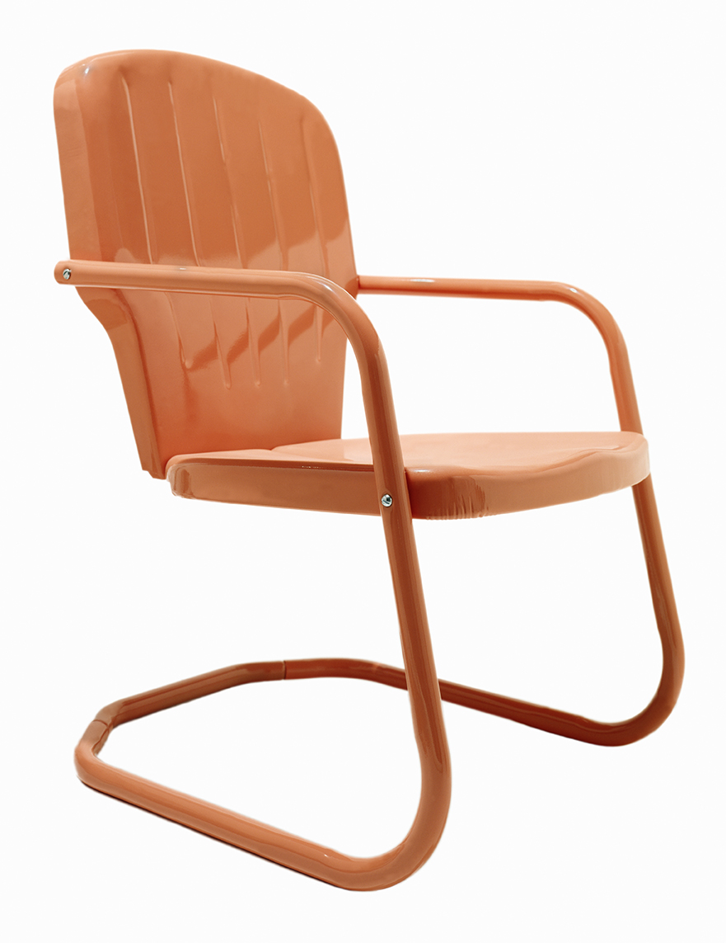
Dæmi um hvernig má nýta merkið og herferðina
Já, okkur tókst það!
Við völdum Svaninn því í hann
er ein strangasta
umhverfisvottun í heimi.
Við gerðum það fyrir þig. Og umhverfið.
Svanurinn skoðar ekki bara eitt atriði sem snertir umhverfið – heldur öll sem skipta máli. Allt frá auðlindum og efnum til loftslags og líffræðilegrar fjölbreytni. Og það í gegnum allan lífsferil vörunnar.
Svanurinn skoðar hráefni, framleiðslu, notkun, endurnotkun, endurvinnslu og úrgang
Okkur tókst það.
Við völdum Svaninn því í hann er ein strangasta umhverfisvottun í heimi.
Við gerðum það fyrir þig.
Og umhverfið.
Erfitt að hljóta.
Auðvelt að njóta.
Erfitt að hljóta.
Auðvelt að njóta.
Notes:
Við völdum Svaninn því hann er ein strangasta umhverfisvottun í heimi.
Við gerðum það fyrir þig.
Og umhverfið.
Við erum stolt af því að bera Svaninn.
Okkur tókst það!
Við völdum Svaninn því hann er ein strangasta umhverfisvottun í heimi.
Við gerðum það fyrir þig.
Og umhverfið.
Við erum stolt af því að bera Svaninn.
Það er nógu erfitt að íhuga einn umhverfisþátt, en Svanurinn gerir kröfur á alla mikilvægu umhverfisþættina, allt frá auðlindum og efnavöru til loftslags og líffræðilegs fjölbreytleika.
Til að flækja hlutina enn frekar: Hafiði heyrt um “lífsferilsnálgun?” Við höfum það allavega! Það þýðir að öll stig vöru eru tekin til greina, þar á meðal notkun hrávöru, framleiðsluferli, endurnotkun, endurnýtingu og úrgang.
Við erum stolt af Svansvottuninni okkar!

Slide 11
Innblástur fyrir samfélagsmiðla - dæmi
Hér má sjá auka texta sem eru ætlaðir sem innblástur fyrir samfélagsmiðla, auðvitað með þann sama tilgang í huga að sýna ykkur sem hetjurnar sem stóðust vottunina.
Endilega afritið þessa texta og nýtið að vild þegar þið miðlið ykkar reynslu af Svansmerkinu.
Dæmi 3
Það er ekki auðvelt að vera umhverfisvænn. En við erum ekki að reyna að fara auðveldu leiðina, við viljum gera vel – fyrir umhverfið og fyrir þig.
Þess vegna er Svansmerkið og hans ströngu umhverfiskröfur svona mikilvægar.
Lesið meira um Svaninn/Kynnist Svaninum/Skoðið allar okkar Svansvottuðu vörur hér: ___
Svansvottunarferlið er ekki auðvelt, einmitt þess vegna völdum við það.
Það eru kannski engin geimvísindi, en við vinnum alla daga í því að auðvelda þér að velja rétt fyrir umhverfið Svansmerkið
Harðar kröfur
Auðvelt val
Dæmi 2
Svansvottunarferlið er ekki auðvelt, einmitt þess vegna völdum við það.
Það eru kannski engin geimvísindi, en við vinnum alla daga í því að auðvelda þér að velja rétt fyrir umhverfið Svansmerkið – Erfitt að hljóta. Auðvelt að njóta.
Dæmi 1
Við völdum Svansmerkið – og það valdi okkur!
Margar/flestar/allar okkar vörur hafa staðist strangar kröfur Svansins.
Við höfum unnið hörðum höndum að Svansvottuninni okkar – til að auðvelda ykkur valið.
Notes:
We choose the Nordic Swan Ecolabel not because it’s easy, but because it’s hard. We may not go to the moon, but we work everyday to make environmentally conscious choices easier for you. The Nordic Swan Ecolabel – hard to get, easy to choose.
We chose the Nordic Swan Ecolabel – and they chose us! Many/dozens/all of our products have passed the Swan’s tough criteria. We’ve done the hard work to push ourselves forward – and to make good choices easier for you.
It’s not easy being green. But we’re not looking for easy, we want to do better – better for the environment, better for you. That’s why the Nordic Swan Ecolabel and it's tough environmental criteria are so important to us. Read more about what the Swan means for us/Get to know the Nordic Swan Ecolabel/Check out our ecolabelled products/services: link

Slide 12
Svona er hægt að nýta herferðina
Dæmi frá norðurlöndunum um hvernig leyfishafar hafa nýtt sér herferðina
The different assets can be downloaded from here: www.nationalpage
Notiði það sem finna má í þessu herferðarsetti, í eigin auglýsingar eða á eigin miðla - hvar sem er!
Og ekki hika við að deila myndböndum Svansins á ykkar eigin miðla
Land: Noregur
Leyfishafi: Kährs Norge
Land: Danmörk
Leyfishafi: Stadsing
Land: Svíþjóð
Leyfishafi: Depend Cosmetic
Land: Finnland
Leyfishafi: Gasum Oy

Slide 13
#svanurinn
Endilega notið myllumerki og merkið Svaninn á samfélagsmiðlunum ykkar. Margar birtingar á sama tíma með sömu skilaboðum – að velja Svansmerktar vörur og þjónustu - geta haft mikil áhrif.
Instagram: #svanurinn
Facebook: #svanurinn
LinkedIn: #svanurinn
Þið getið líka vísað á heimasíðuna okkar:
www.svanurinn.is
Notes:
DK #svanemærket FI #joutsenmerkki IC #svanurinn NO #svanemerket SE #svanenmärkt

Slide 14
Innri virkjun
Þið getið verið stolt af Svansvottuninni ykkar og getið deilt árangrinum með öllu ykkar samstarfsfólki!
Herferðin er gott tækifæri til að skapa innri umræður, áhuga og hollustu við umhverfisstarfið ykkar.
Kynnið Svansmerkið fyrir öllu (nýju) starfsfólki með t.d. fræðsluefni, upplýsingaskiltum, herferðarmyndböndunum o.s.frv.
Farið yfir eigin innkaup og forgangsraðið umhverfisvottuðum birgjum í prenti, þvotti, vinnufatnaði, skrifstofuvörum, húsgögnum, o.s.frv.

Slide 15
Hafið samband!
Ester Alda Hrafnhildar Bragadóttir
Sérfræðingur í teymi hringrásarhagkerfis
591-2023
ester.alda.hrafnhildar.bragadottir@umhverfisstofnun.is
svanurinn@umhverfisstofnun.is

